Slide 1
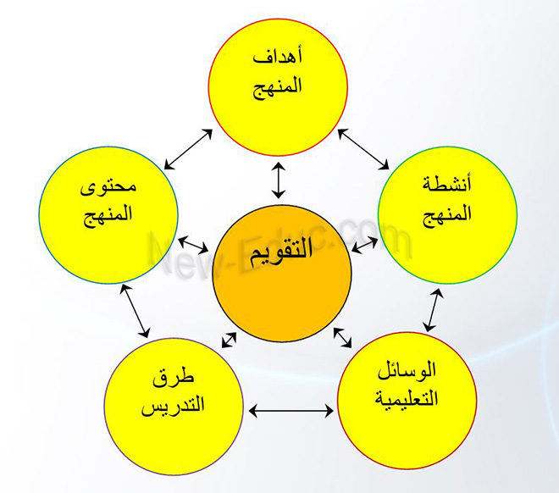
المرحلة :الرابعة –كودالمادة ----المادة:القياس والتقويم
الموضوع: القياس والتقويم
الفصل :الثاني
رقم المحاضرة-السادسة
التدريسي : ا.د قاسم مطر عبد
القسم : قسمي علوم الحياة واللغة العربية-الصباحي والمسائي
الكلية:التربية /القرنة
جامعة البصرة
2022- 2023

Slide 2
اهداف المحاضرة
تهدف المحاضرة لتحقيق الاهداف الاتية:
1- تعريف مفهوم جدول المواصفات
2- تمييز خطوات بناء جدول المواصفات
3- حل تمرين تطبيقي لاعداد جدول المواصفات
-----------------------------------------------------------------------------------
الصفحة الاولى -القسم: علوم الحياة واللغة العربية –كلية التربية/القرنة- University of Basrah

Slide 3
مفهوم جدول المواصفات
مخطط تفصيلي يحدد محتوى الامتحان, ويربط محتوى المادة الدراسية بالاهداف التعليمية السلوكية , ويبين الوزن النسبي لكل من موضوعات المادة الدراسية والاهداف المعرفية السلوكية في مستويتها المختلفة.
جدول ذو بعدين يتكون البعد الاول من الموضوعات التي يغطيها الامتحان , يكتب على يمين الجدول وفقا لترتيبها في المادة الدراسية او اي ترتيب اخر.
, اما البعد الثاني فيتكون من مستويات الاهداف التعليمية السلوكية المرتبطة بالموضوعات , وبهذا يتكون من تقاطع الاعمدة والصفوف خلايا تستخدم لتقدير الاوزان الخاصة في كل موضوع وفي كل مستوى معرفي.
------------------------------------------------------------------------------
الصفحة الثانية -القسم: علوم الحياة واللغة العربية –كلية التربية/القرنة- University of Basrah

Slide 4
يتكون من بعدين
الاول عمودي يمثل موضوعات المادة الدراسية
الثاني افقي يمثل الاهداف التعليمية السلوكية حسب تصنيف بلوم .
وتشمل حقول الجدول على اوزان الاهمية النسبية لكل من الموضوعات والاهداف , وعدد اسئلة كل موضوع تبعا لكل مستوى من مستويات الاهداف , وكذلك الدرجة المستحقة لكل سؤال من الاسئلة
----------------------------------------------------------------------------
الصفحة الثالثة –القسم:علوم الحياة واللغة العربية –كلية التربية/القرنة- University of Basrah
خطوات بناء جدول المواصفات
الاهداف السلوكية |  |  |  |  |  | مجموع الاسئلة | مجموع الدرجات | الاوزان النسبية للموضوعات
تذكر | فهم | تطبيق | تحليل | تركيب | تقويم
الموضوعات | الاسئلة والدرجات
م1-10 | الاسئلة
 | الدرجة
م2-6 | الاسئلة
 | الدرجة
م3-4 | الاسئلة
 | الدرجة
مجموع الاسئلة
مجموع الدرجات
الاوزان النسبية للاهداف

Slide 5
جدول المواصفات
مثال تطبيقي:
مطلوب بناء جدول مواصفات لوحدة تعليمية لمادة العلوم تتكون من ثلاث موضوعات ، يتم تدريسها في ثمان حصص موزعة على الموضوعات كالاتي: الموضع الأول (3) حصص، الموضوع الثاني (3) حصص، الموضوع الثالث (2) حصة.
وكانت الوحدة تحتوي على عدد من الاهداف السلوكية موزعة حسب الاوزان كالاتي:
تذكر (8)، فهم (6)، تطبيق (5)، تحليل (3)، تركيب (2)، تقويم (1).
و عدد الأسئلة في الاختبار 50 سؤالا (من نوع أسئلة الاختيار من متعدد)
والدرجة النهائية 60 درجة
------------------------------------------------------------------------------------------
الصفحة الرابعة -القسم: علوم الحياة واللغة العربية –كلية التربية/القرنة- University of Basrah

Slide 6
تحديد عدد الاسئلة لكل موضوع في كل مستوى من مستويات الاهداف السلوكية
العدد الكلي للاسئلة × الوزن النسبي لاهمية الموضوع ×الوزن النسبي لاهداف المستوى
50 × 0.38 × 0.32= 6.08=6
50 × 0.38 × 0.08= 0.76= 1
------------------------------------------------------------------------
الصفحة الخامسة -القسم: علوم الحياة واللغة العربية –كلية التربية/القرنة- University of Basrah
عناصرة المحاضرة
الموضوعات | الاسئلة والدرجات | الاهداف السلوكية |  |  |  |  |  | مجموع الاسئلة | الاوزان النسبية للموضوعات
 |  | تذكر 8 | فهم 6 | تطبيق 5 | تحليل 3 | تركيب 2 | تقويم 1
م1=3 | الاسئلة | 6 | 5 | 4 | 2 | 2 | 1 | 20 | 38%
م2=3 | الاسئلة | 6 | 4 | 4 | 2 | 1 | 1 | 18 | 37%
م3=2 | الاسئلة | 4 | 3 | 2 | 1 | 1 | 1 | 12 | 25%
مجموع الاسئلة |  | 16 | 12 | 10 | 5 | 4 | 3 | 50
الاوزان النسبية للاهداف |  | 32% | 24% | 20% | 12% | 8% | 4% |  | 100%

Slide 7
تحديد عدد الاسئلة لكل موضوع في كل مستوى من مستويات الاهداف السلوكية
العدد الكلي للاسئلة × الوزن النسبي لاهمية الموضوع ×الوزن النسبي لاهداف المستوى
------------------------------------------------------------------------
الصفحة السادسة -القسم: علوم الحياة واللغة العربية –كلية التربية/القرنة- University of Basrah
عناصرة المحاضرة
الموضوعات | الاسئلة والدرجات | الاهداف السلوكية |  |  |  |  |  | مجموع الاسئلة | الاوزان النسبية للموضوعات
 |  | تذكر 8 | فهم 6 | تطبيق 5 | تحليل 3 | تركيب 2 | تقويم 1
م1 | الاسئلة | 6 | 5 | 4 | 2 | 2 | 1 | 20 | 38%
م2 | الاسئلة | 6 | 4 | 4 | 2 | 1 | 1 | 18 | 37%
م3 | الاسئلة | 4 | 3 | 2 | 1 | 1 | 1 | 12 | 25%
مجموع الاسئلة |  | 16 | 12 | 10 | 5 | 4 | 3 | 50
الاوزان النسبية |  | 32% | 24% | 20% | 12% | 8% | 4% |  | 100%

Slide 8
تحديد الدرجات في كل موضوع لكل مستوى من مستويات الاهداف
درجة الامتحان × الوزن النسبي لاهمية الموضوع ×الوزن النسبي لاهداف المستوى
60 × 0.38 × 0.32= 7.2
---------------------------------------------------------------------------------------------------------------------------
الصفحة السابعة -القسم: علوم الحياة واللغة العربية –كلية التربية/القرنة-University of Basrah
عناصرة المحاضرة
الموضوعات | الاسئلة والدرجات | الاهداف السلوكية |  |  |  |  |  | مجموع الدرجات | الاوزان النسبية للموضوعات
 |  | تذكر 8 | فهم 6 | تطبيق 5 | تحليل 3 | تركيب 2 | تقويم 1
م1 | الدرجة | 7 | 5 | 5 | 3 | 2 | 1 | 23 | 38%
م2 | الدرجة | 7 | 5 | 4 | 2.6=2 | 2 | 1 | 21 | 37%
م3 | الدرجة | 5 | 4 | 3 | 2 | 1 | 1 | 16 | 25%
مجموع الدرجات |  | 19 | 14 | 12 | 7 | 5 | 3 | 60
الاوزان النسبية |  | 32% | 24% | 20% | 12% | 8% | 4% |  | 100%

Slide 9
-------------------------------------------------------------
الصفحة الثامنة -القسم: علوم الحياة واللغة العربية –كلية التربية/القرنة-University of Basrah
عناصرة المحاضرة
الموضوعات | الاسئلة والدرجات | الاهداف السلوكية |  |  |  |  |  | مجموع الاسئلة | مجموع الدرجات | الاوزان النسبية للموضوعات
 |  | تذكر 8 | فهم 6 | تطبيق 5 | تحليل 3 | تركيب 2 | تقويم 1
م1 | الاسئلة | 6 | 5 | 4 | 2 | 2 | 1 | 20 | 23 | 38%
 | الدرجة | 7 | 5 | 5 | 3 | 2 | 1
م2 | الاسئلة | 6 | 4 | 4 | 2 | 1 | 1 | 18 | 21 | 37%
 | الدرجة | 7 | 5 | 4 | 2 | 2 | 1
م3 | الاسئلة | 4 | 3 | 2 | 1 | 1 | 1 | 12 | 16 | 25%
 | الدرجة | 5 | 4 | 3 | 2 | 1 | 1
مجموع الاسئلة |  | 16 | 12 | 10 | 5 | 4 | 3 | 50
مجموع الدرجات |  | 19 | 14 | 12 | 7 | 5 | 3 |  | 60
الاوزان النسبية للاهداف |  | 32% | 24% | 20% | 12% | 8% | 4% |  |  | 100%

Slide 10
الى الملتقى
في المحاضرة القادمة
وشكراً لحسن انتباهكم

